Slide 1
Делегаты, события и лямбды
Notes:
В первом семестре мы успели с вами разобрать наследование
Рассмотрели преобразование типов
Рассмотрели методы, свойства, абстрактные классы и.т.д
И в 5 лекции вскольз задели такое понятие как делегаты, я как обычно сказал, что рассмотрим позже и по итогу так все и забылось.

Slide 2
Делегаты - это указатели на методы и с помощью делегатов мы можем вызвать данные методы.
Notes:
Делегаты представляют такие объекты, которые указывают на методы.
То есть делегаты - это указатели на методы и с помощью делегатов мы можем вызвать данные методы.

Slide 3
Для объявления делегата используется ключевое слово delegate, после которого идет возвращаемый тип, название и параметры.

Slide 4

Например

Slide 5
Например
Делегат Message в качестве возвращаемого типа имеет тип void (то есть ничего не возвращает) и не принимает никаких параметров.
Notes:
Это значит, что этот делегат может указывать на любой метод, который не принимает никаких параметров и ничего не возвращает.

Slide 6
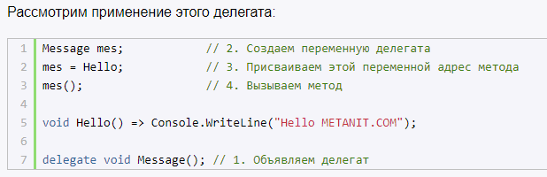

Slide 7



Slide 8


Slide 9
Место определения Делегата
Как и другие типы, делегат определяется в конце кода. Но в принципе делегат можно определять внутри класса

Slide 10
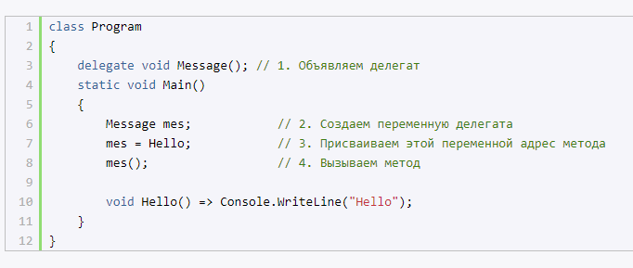
Место определения Делегата

Slide 11
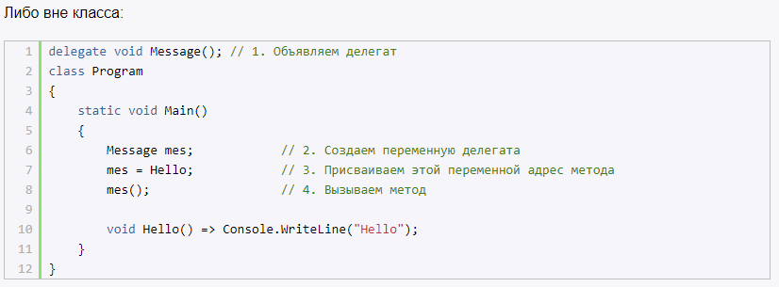
Место определения Делегата

Slide 12
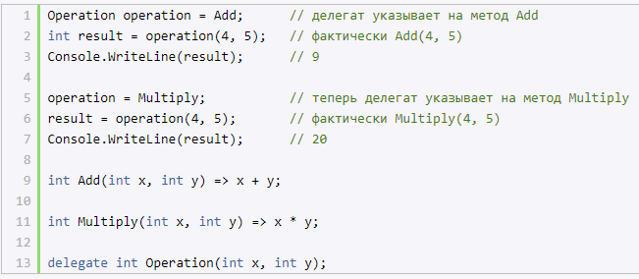
Параметры и результат делегата

Slide 13
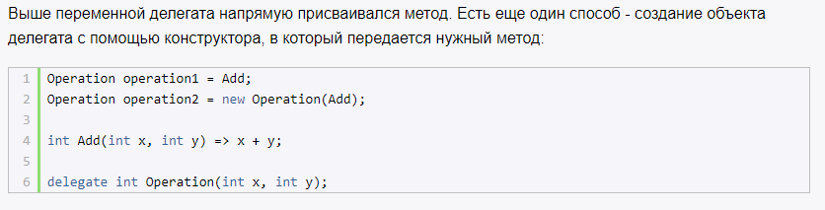
Присвоение ссылки на метод

Slide 14
Присвоение ссылки на метод
Но надо учитывать, что во внимание также принимаются модификаторы ref, in и out. Например, пусть у нас есть делегат
Notes:
Методы соответствуют делегату, если они имеют один и тот же возвращаемый тип и один и тот же набор параметров

Slide 15
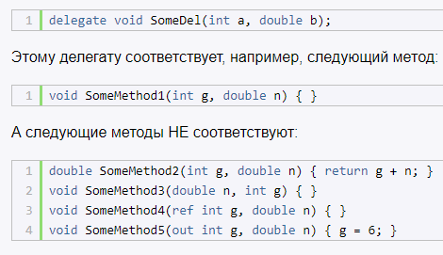
Например, пусть у нас есть делегат:
Notes:
Здесь метод SomeMethod2 имеет другой возвращаемый тип, отличный от типа делегата. SomeMethod3 имеет другой набор параметров. Параметры SomeMethod4 и SomeMethod5 также отличаются от параметров делегата, поскольку имеют модификаторы ref и out.

Slide 16
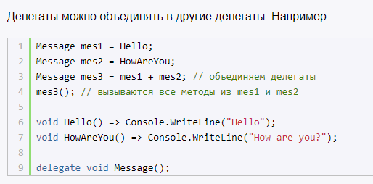
Объединение делегатов
Notes:
В данном случае объект mes3 представляет объединение делегатов mes1 и mes2. Объединение делегатов значит, что в список вызова делегата mes3 попадут все методы из делегатов mes1 и mes2. И при вызове делегата mes3 все эти методы одновременно будут вызваны.

Slide 17
Cильная сторона делегатов состоит в том, что они позволяют делегировать выполнение некоторому коду извне. И на момент написания программы мы можем не знать, что за код будет выполняться. Мы просто вызываем делегат. А какой метод будет непосредственно выполняться при вызове делегата, будет решаться потом.

Slide 18
АНОНИМНЫЕ МЕТОДЫ
Анонимные методы используются для создания экземпляров делегатов.
Notes:
С делегатами тесно связаны анонимные методы.
Определение анонимных методов начинается с ключевого слова delegate, после которого идет в скобках список параметров и тело метода в фигурных скобках:

Slide 19
АНОНИМНЫЕ МЕТОДЫ
Анонимные методы используются для создания экземпляров делегатов.
Notes:
С делегатами тесно связаны анонимные методы.
Определение анонимных методов начинается с ключевого слова delegate, после которого идет в скобках список параметров и тело метода в фигурных скобках:

Slide 20
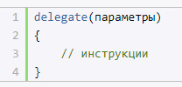
АНОНИМНЫЕ МЕТОДЫ
Notes:
С делегатами тесно связаны анонимные методы.
Определение анонимных методов начинается с ключевого слова delegate, после которого идет в скобках список параметров и тело метода в фигурных скобках:

Slide 21
АНОНИМНЫЕ МЕТОДЫ
Анонимный метод не может существовать сам по себе, он используется для инициализации экземпляра делегата

Slide 22
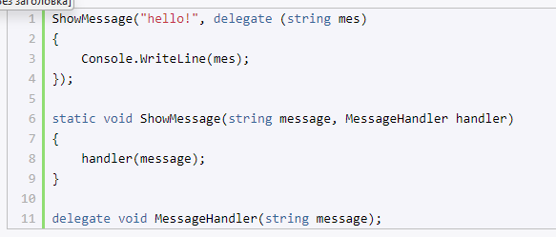
АНОНИМНЫЕ МЕТОДЫ
Notes:
Если анонимный метод использует параметры, то они должны соответствовать параметрам делегата. Если для анонимного метода не требуется параметров, то скобки с параметрами опускаются.

Slide 23
ЛЯМБДЫ
Лямбда-выражения представляют упрощенную запись анонимных методов.
Notes:
Лямбда-выражения позволяют создать емкие лаконичные методы, которые могут возвращать некоторое значение и которые можно передать в качестве параметров в другие методы.

Slide 24

ЛЯМБДЫ

Slide 25
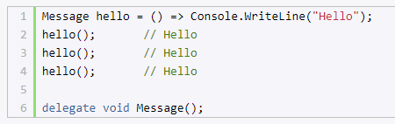
ЛЯМБДЫ
Notes:
В данном случае переменная hello представляет делегат Message - то есть некоторое действие, которое ничего не возвращает и не принимает никаких параметров. В качестве значения этой переменной присваивается лямбда-выражение. Это лямбда-выражение должно соответствовать делегату Message - оно тоже не принимает никаких параметров, поэтому слева от лямбда-оператора идут пустые скобки. А справа от лямбда-оператора идет выполняемое выражение - Console.WriteLine("Hello")

Slide 26
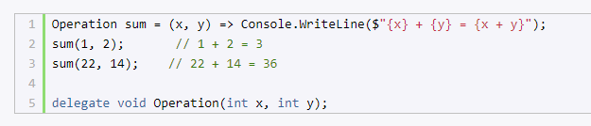
ПАРАМЕТРЫ ЛЯМБДЫ
Notes:
При определении списка параметров мы можем не указывать для них тип данных
компилятор видит, что лямбда-выражение sum представляет тип Operation, а значит оба параметра лямбды представляют тип int.

Slide 27

ПАРАМЕТРЫ ЛЯМБДЫ
Notes:
Однако если мы применяем неявную типизацию, то у компилятора могут возникнуть трудности, чтобы вывести тип делегата для лямбда-выражения

Slide 28
СОБЫТИЯ
События сигнализируют системе о том, что произошло определенное действие. И если нам надо отследить эти действия, то как раз мы можем применять события.
Notes:
Однако если мы применяем неявную типизацию, то у компилятора могут возникнуть трудности, чтобы вывести тип делегата для лямбда-выражения

Slide 29
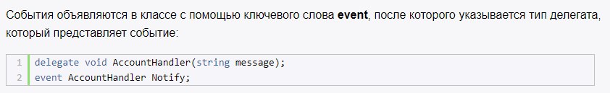
СОБЫТИЯ

Slide 30
СОБЫТИЯ
Notes:
Однако при вызове событий мы можем столкнуться с тем, что событие равно null в случае

Slide 31
КОНСТРУКЦИЯ TRY..CATCH..FINALLY
Notes:
Иногда при выполнении программы возникают ошибки, которые трудно предусмотреть или предвидеть, а иногда и вовсе невозможно. Например, при передачи файла по сети может неожиданно оборваться сетевое подключение.

Slide 32
При выполнении программы возникают ошибки, которые трудно предусмотреть или предвидеть такие ситуации называются исключениями
Notes:
Иногда при выполнении программы возникают ошибки, которые трудно предусмотреть или предвидеть, а иногда и вовсе невозможно. Например, при передачи файла по сети может неожиданно оборваться сетевое подключение.

Slide 33
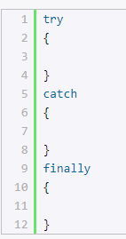
Notes:
Язык C# предоставляет разработчикам возможности для обработки таких ситуаций. Для этого в C# предназначена конструкция try...catch...finally.

Slide 34
При использовании блока try...catch..finally вначале выполняются все инструкции в блоке try. Если в этом блоке не возникло исключений, то после его выполнения начинает выполняться блок finally
Notes:
Язык C# предоставляет разработчикам возможности для обработки таких ситуаций. Для этого в C# предназначена конструкция try...catch...finally.

Slide 35
При использовании блока try...catch..finally вначале выполняются все инструкции в блоке try. Если в этом блоке не возникло исключений, то после его выполнения начинает выполняться блок finally
Notes:
Если же в блоке try вдруг возникает исключение, то обычный порядок выполнения останавливается, и среда CLR начинает искать блок catch, который может обработать данное исключение. Если нужный блок catch найден, то он выполняется, и после его завершения выполняется блок finally.
Если нужный блок catch не найден, то при возникновении исключения программа аварийно завершает свое выполнение.

Slide 36
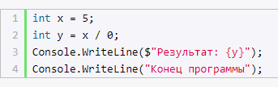
Notes:
В данном случае происходит деление числа на 0, что приведет к генерации исключения.

Slide 37
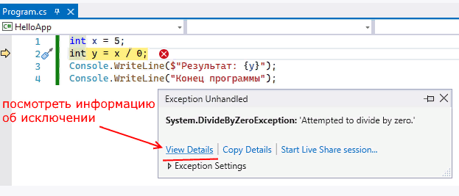
Notes:
В этом окошке мы видим, что возникло исключение, которое представляет тип System.DivideByZeroException, то есть попытка деления на ноль.
И в этом случае единственное, что нам остается, это завершить выполнение программы.

Slide 38
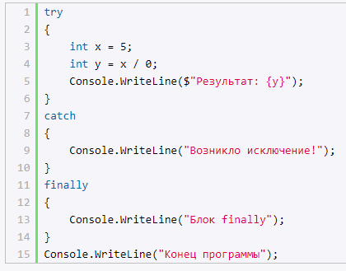
Notes:
В этом окошке мы видим, что возникло исключение, которое представляет тип System.DivideByZeroException, то есть попытка деления на ноль.
И в этом случае единственное, что нам остается, это завершить выполнение программы.

Slide 39
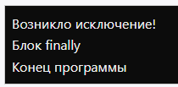
Notes:
В этом окошке мы видим, что возникло исключение, которое представляет тип System.DivideByZeroException, то есть попытка деления на ноль.
И в этом случае единственное, что нам остается, это завершить выполнение программы.

Slide 40
Определение блока catch

Slide 41

Notes:
за обработку исключения отвечает блок catch, который может иметь следующие формы

Slide 42
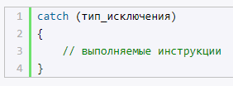
Notes:
Обрабатывает любое исключение, которое возникло в блоке try.
Обрабатывает только те исключения, которые соответствуют типу, указаному в скобках после оператора catch.

Slide 43
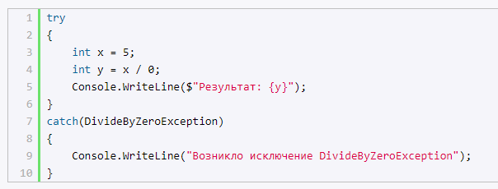
Notes:
Однако если в блоке try возникнут исключения каких-то других типов, отличных от DivideByZeroException, то они не будут обработаны.

Slide 44
Базовым для всех типов исключений является тип Exception.

Slide 45
InnerException, Message, Source, StackTrace, TargetSite
Notes:
InnerException: хранит информацию об исключении, которое послужило причиной текущего исключения
Message: хранит сообщение об исключении, текст ошибки
Source: хранит имя объекта или сборки, которое вызвало исключение
StackTrace: возвращает строковое представление стека вызывов, которые привели к возникновению исключения
TargetSite: возвращает метод, в котором и было вызвано исключение

Slide 46
ГЕНЕРАЦИЯ ИСКЛЮЧЕНИЯ
И ОПЕРАТОР THROW

Slide 47
C# также позволяет генерировать исключения вручную с помощью оператора throw
Notes:
То есть с помощью этого оператора мы сами можем создать исключение и вызвать его в процессе выполнения.

Slide 48
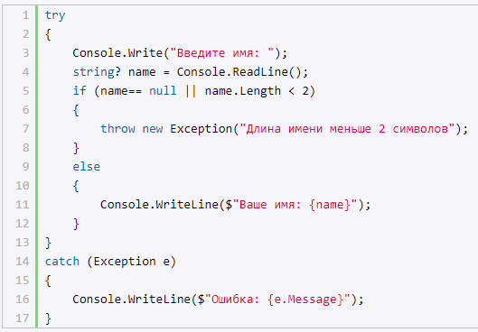
Notes:
Например, в нашей программе происходит ввод имени пользователя, и мы хотим, чтобы, если длина имени меньше 2 символов, то возникало исключение/
После оператора throw указывается объект исключения, через конструктор которого мы можем передать сообщение об ошибке. Естественно вместо типа Exception мы можем использовать объект любого другого типа исключений.

